Slide 1
Matlab程序设计
第五章：MATLAB数据分析与多项式计算

Slide 2
第五章：MATLAB数据分析与多项式计算
本章要点
MATLAB 数据统计处理
MATLAB 数据插值
MATLAB 曲线拟合
MATLAB 多项式计算

Slide 3
第五章：MATLAB数据分析与多项式计算
数据统计处理
最大值和最小值
1. 求向量的最大值和最小值
求一个向量X的最大值的函数有两种调用格式，分别是：
1）y = max(X)：返回向量X的最大值存入y，如果X中包含复数元素，则按模取最大值。
2）[y, I] = max(X)：返回向量X的最大值存入y，最大值的序号存入I。
求向量X的最小值的函数是min(X)，用法和max(X)完全相同。

Slide 4

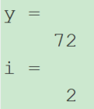
第五章：MATLAB数据分析与多项式计算
例5-1：求向量x的最大值。
命令如下：
x = [-43,72,9,16,23,47];
y = max(x) %求向量x中的最大值
[y, i] = max(x) %求向量x中的最大值及其该元素的位置

Slide 5
第五章：MATLAB数据分析与多项式计算
数据统计处理
最大值和最小值
2. 求矩阵的最大值和最小值
求矩阵A的最大值的函数有3种调用格式，分别是：
1）max(A)：返回一个行向量，向量的第i个元素是矩阵A的第i列上的最大值。
2）[Y,U]=max(A)：返回行向量Y和U，Y向量记录A的每列的最大值，U向量记录每列最大值的行号。
3）max(A,[ ],dim)：dim取1或2。dim取1时，该函数和max(A)完全相同；dim取2时，该函数返回一个列向量，其第i个元素是A矩阵的第i行上的最大值。

Slide 6
第五章：MATLAB数据分析与多项式计算
例5-2：分别求3×4矩阵x中各列和各行元素中的最大值，并求整个矩阵的最大值和最小值。
y = max(x) % 求矩阵x中各列元素的最大值
[y,I] = max(x) % 求各列元素的最大值，并返回行下标
[y,I] = max(x,[],1) % 查找在各列中进行
[y,I] = max(x,[],2) % 查找在各行中进行
max(max(x)) %max(x(:))
min(min(x)) % min(x(:))

Slide 7
第五章：MATLAB数据分析与多项式计算
数据统计处理
最大值和最小值
3. 两个向量或矩阵对应元素的比较
max和min还能对两个同型的向量或矩阵进行比较，调用格式为：
1）U = max(A,B)：A,B是两个同型的向量或矩阵，结果U是与A,B同型的向量或矩阵，U的每个元素等于A,B对应元素的较大者。
2）U = max(A,n)：n是一个标量，结果U是与A同型的向量或矩阵，U的每个元素等于A对应元素和n中的较大者。
min函数的用法和max完全相同。

Slide 8
第五章：MATLAB数据分析与多项式计算
例5-3：求两个2×3矩阵x, y所有同一位置上的较大元素构成的新矩阵p。
x = [4 5 6;1 4 8]；
y = [1 7 5;4 5 7]；
p = max(x,y)
p =
4 7 6
4 5 8

Slide 9
第五章：MATLAB数据分析与多项式计算
求和与求积
数据序列求和与求积的函数是sum和prod，其使用方法类似。
设X是一个向量，A是一个矩阵，函数的调用格式为：
sum(X)：返回向量X各元素的和。
prod(X)：返回向量X各元素的乘积。
sum(A)： 返回一个行向量，其第i个元素是A的第i列的元素和。
prod(A)：返回一个行向量，其第i个元素是A的第i列的元素乘积。
sum(A,dim)：dim=1时，该函数等同于sum(A)； dim=2时，返回一个列向量，其第i个元素是A的第i行的各元素之和。
prod(A,dim)：与sum(A,dim)类似，只是求乘积。

Slide 10
第五章：MATLAB数据分析与多项式计算
例5-4：求矩阵A的每行元素的乘积和全部元素的乘积。
s = prod(A,2)
prod(A(:)) % 全部元素的乘积
prod(s)

Slide 11
第五章：MATLAB数据分析与多项式计算
平均值和中值
求数据序列平均值的函数是mean，求数据序列中值的函数是median。两个函数的调用格式为：
mean(X)： 返回向量X的算术平均值。
median(X)：返回向量X的中值。
mean(A)： 返回一个行向量，其第i个元素是A的第i列的算术平均值。median(A)：返回一个行向量，其第i个元素是A的第i列的中值。
mean(A,dim)：当dim为1时，该函数等同于mean(A)；当dim为2时，返回一个列向量，其第i个元素是A的第i行的算术平均值。
median(A,dim)：与上述类似，只是求中值。

Slide 12
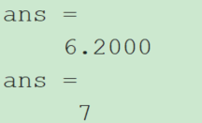
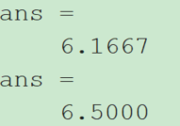
第五章：MATLAB数据分析与多项式计算
例5-5：分别求向量x与y的平均值和中值。
x = [9 -2 5 7 12];
mean(x)
median(sort(x))
y = [9 -2 5 6 7 12] ;
mean(y)
median(y)
% 求中值时，先将数据排序，然后再取中间值（奇数），若为偶数，则去中间两个数的平均数。

Slide 13
第五章：MATLAB数据分析与多项式计算
累加和与累乘积
在MATLAB中，使用cumsum和cumprod函数能方便地求得向量和矩阵元素的累加和与累乘积向量，函数的调用格式为：
cumsum(X)： 返回向量X累加和向量。
cumprod(X)：返回向量X累乘积向量。
cumsum(A)：返回一个矩阵，其第i列是A的第i列的累加和向量。
cumprod(A)：返回一个矩阵，其第i列是A的第i列的累乘积向量。
cumsum(A,dim)：当dim为1时，该函数等同于cumsum(A)；当dim为2时，返回一个矩阵，其第i行是A的第i行的累加和向量。
cumprod(A,dim)： 与上述函数类似，只是求累乘。

Slide 14
第五章：MATLAB数据分析与多项式计算
例5-6：求s = 1+2+2^2+...+2^10的值。
x = [1,ones(1,10)*2]; % x = [1,2,2,...,2]
y = cumprod(x); % y = [1,2,2^2,...,2^10]; s的通项表示为累乘
s = sum(y)
s =
2047

Slide 15
第五章：MATLAB数据分析与多项式计算
标准方差与相关系数
1. 标准差
在MATLAB中，提供了计算数据序列的标准方差的函数std。对于向量X，std(X)返回一个标准方差。对于矩阵A，std(A)返回一个行向量，它的各个元素便是矩阵A各列或各行的标准方差。std函数的一般调用格式为：Y = std(A,flag,dim) 。
其中dim取1或2。当dim=1时，求各列元素的标准方差；当dim=2时，则求各行元素的标准方差。 flag取0或1，当flag=0时，按σ1所列公式计算标准方差(除数少1)，当flag=1时，按σ2所列公式计算标准方差。缺省flag=0，dim=1。

Slide 16
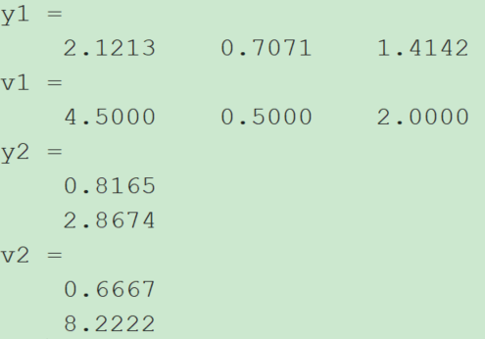
第五章：MATLAB数据分析与多项式计算
例5-7：对二维矩阵x，从不同维方向求其标准方差。
y1 = std(x,0,1) % 分母少1
v1 = var(x,0,1) % 方差
y2 = std(x,1,2)
v2 = var(x,1,2)

Slide 17
第五章：MATLAB数据分析与多项式计算
标准方差与相关系数
2. 相关系数
MATLAB提供了corrcoef函数，可以求出数据的相关系数矩阵。corrcoef函数的调用格式为：corrcoef(X)；该函数
返回从矩阵X形成的一个相关系数矩阵。此相关系数矩阵的大小与X列数相关。它把矩阵X的每列作为一个变量，然后求它们的相关系数。
corrcoef(X,Y)：在这里，X,Y是向量，它们与corrcoef([X,Y])的作用一样。

Slide 18
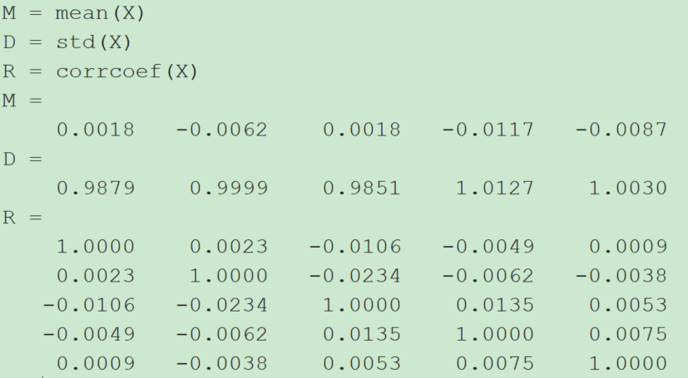
第五章：MATLAB数据分析与多项式计算
例5-8：生成满足正态分布的10000×5随机矩阵，然后求各列元素的均值和标准方差，再求这5列随机数据的相关系数矩阵。
命令如下：
X = randn(10000,5);
M = mean(X)
D = std(X)
R = corrcoef(X)

Slide 19
第五章：MATLAB数据分析与多项式计算
排序
MATLAB中对向量X是排序函数是sort(X)，函数返回一个对X中的元素按升序排列的新向量。sort函数也可以对矩阵A的各列或各行重新排序，其调用格式为：[Y, I] = sort(A,dim)。
其中，dim指明对A的列还是行进行排序。若dim=1，则按列排；若dim=2，则按行排。Y是排序后的矩阵，而I记录Y中的元素在A中位置。

Slide 20
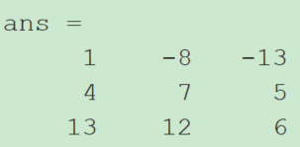
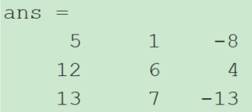
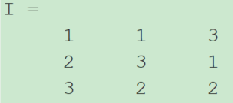
第五章：MATLAB数据分析与多项式计算
例5-9：对二维矩阵做各种排序。
A = [1 -8 5;4 12 6;13 7 -13];
sort(A) % 按列排序
sort(A,2,"descend")
[~, I] = sort(A)

Slide 21
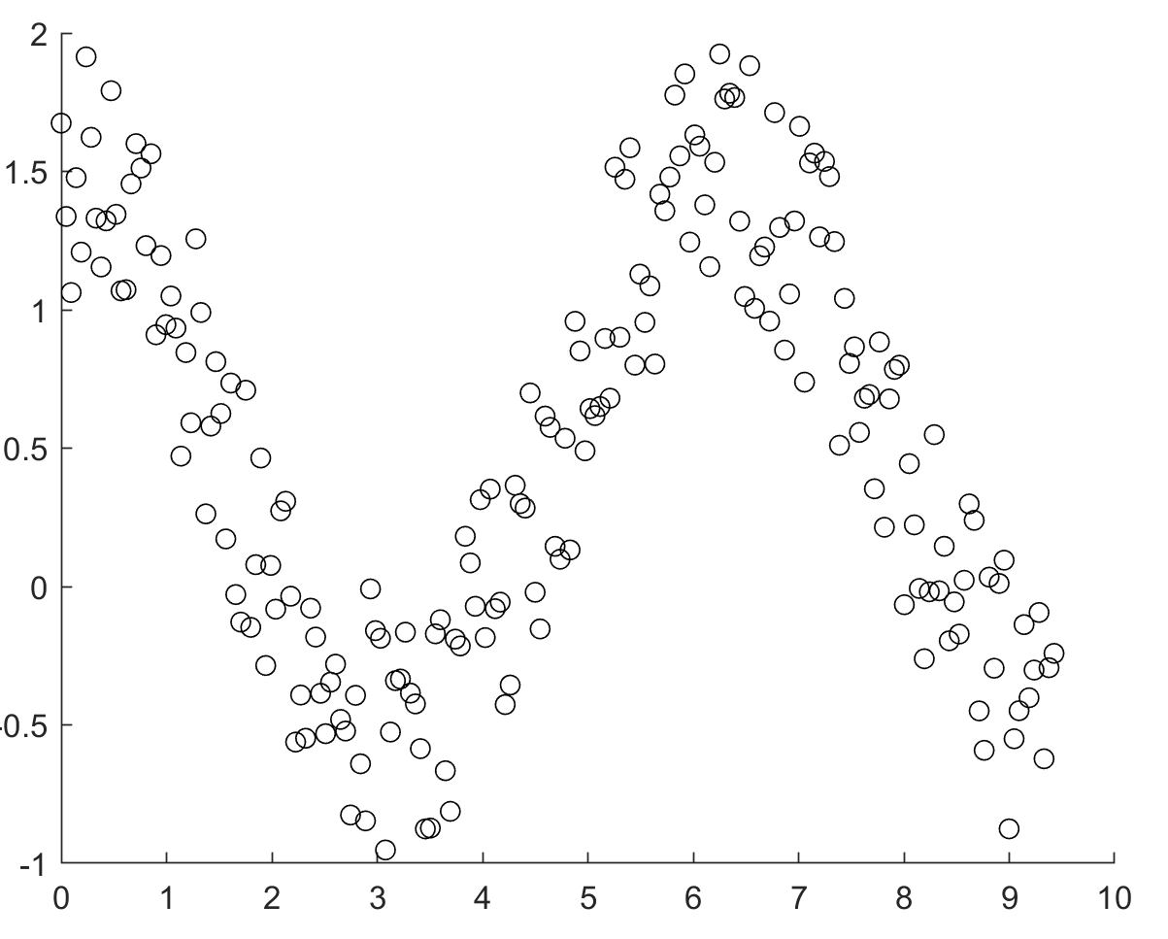
第五章：MATLAB数据分析与多项式计算
数据插值
工程实践中，想得到测量数据以外更多的数据点，需要用到数据插值。数据插值是根据已存在的数据构造出一个函数，使得该函数对这些数据具有较好的拟合性质，从而可为未知情况进行预测。
插值函数一般由线性函数、多项式、样条函数或这些函数的分段函数充当。MATLAB提供了一维、二维、N维数据插值函数interp1、interp2和interpn，以及3次埃尔米特(Hermite)插值函数pchip和3次插值函数spline等。
数据拟合/插值

Slide 22
第五章：MATLAB数据分析与多项式计算
一维数据插值
一维插值采用的方法有线性插值、最近点插值、3次埃尔米特插值和3次样条插值。MATLAB实现这些插值的函数是interp1，其调用格式为：Y1 = interp1(X,Y,X1,'method')。
interp1函数根据X,Y的值，计算函数在X1处的值。X,Y是两个等长的已知向量，分别描述采样点和样本值，X1是一个向量或标量，描述欲插值的点，Y1是一个与X1等长的插值结果。 method是插值方法，允许的取值有‘linear’、‘nearest’、‘pchip’、‘spline’。即interp1进行插值，方法由method进行选择。

Slide 23
第五章：MATLAB数据分析与多项式计算
一维数据插值
‘linear’插值：两点连线确定插入点的样本值；
‘nearest’插值：根据最近邻思想进行样本插值；
‘pchip’插值：基于分段的三次多项式，利用了一阶导数，插值函数较为光滑；函数pchip(X,Y,X1)和interp1(X,Y,X1, ‘pchip’)等价；
‘spline’插值：分段构造三次多项式，利用了一、二阶导数，函数及节点处光滑；函数spline(X,Y,X1)与interp1(X,Y,X1, ‘spline’)等价。
注意： ‘linear’和‘nearest’插值方法不允许插值点超出范围，否则给出NaN错误；其他方法则执行外插算法。

Slide 24
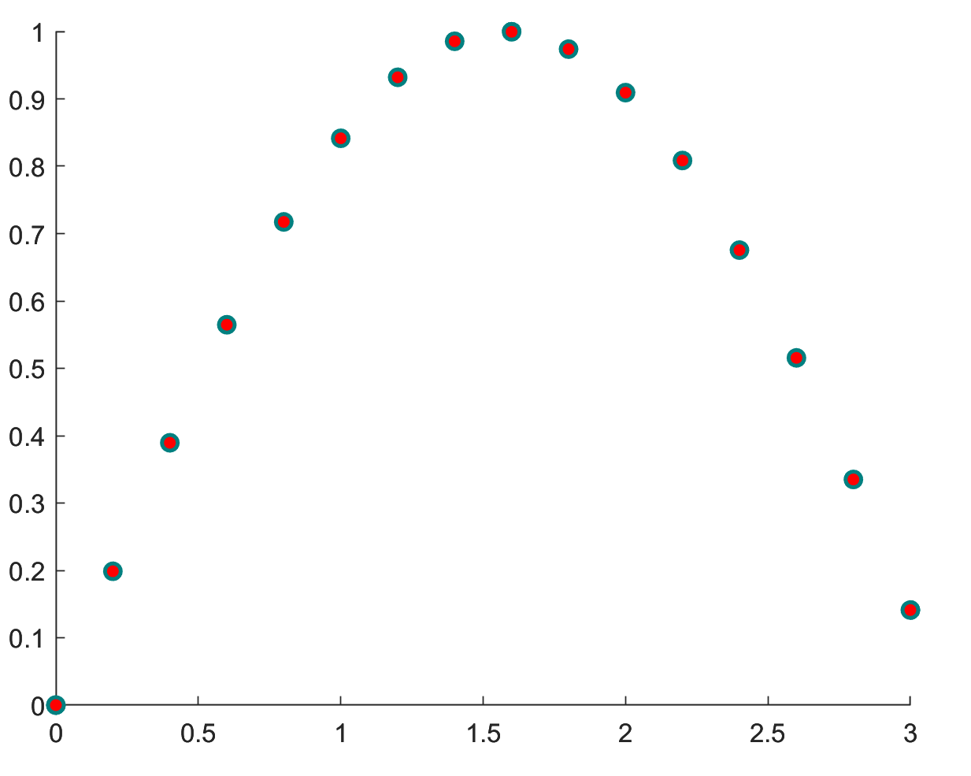
第五章：MATLAB数据分析与多项式计算
例5-10：用不同的插值方法计算在π/2点的值。
x = 0:0.2:pi; y = sin(x); % 给出插值点和样本值
插值方法 | 函数形式 | 插值结果
默认（线性插值） | interp1(x,y,pi/2) | 0.9975
最近点插值 | interp1(x,y,pi/2,'nearest') | 0.9996
线性插值 | interp1(x,y,pi/2,'linear') | 0.9975
3次埃尔米特插值 | interp1(x,y,pi/2,'pchip') | 0.9992
3次样条插值 | interp1(x,y,pi/2,'spline') | 1.0000

Slide 25
第五章：MATLAB数据分析与多项式计算
例5-11：某观测站测得某日6:00时至18:00时之间每隔2小时的室内外温度(℃)，
用3次样条插值分别求得该日室内外6:30至17:30时之间每隔2小时各点的近似温度(℃)。
设时间变量h为一行向量，温度变量t为一个两列矩阵，其中第一列存放室内温度，第二列储存室外温度。命令如下：
h = 6:2:18; t = [18,20,22,25,30,28,24; 15,19,24,28,34,32,30]’;
XI = 6.5:2:17.5; YI = interp1(h,t,XI,"spline") %用3次样条插值计算
时间 h | 6 | 8 | 10 | 12 | 14 | 16 | 18
室内温度 t1 | 18.0 | 20.0 | 22.0 | 25.0 | 30.0 | 28.0 | 24.0
室外温度 t2 | 15.0 | 19.0 | 24.0 | 28.0 | 34.0 | 32.0 | 30.0

Slide 26
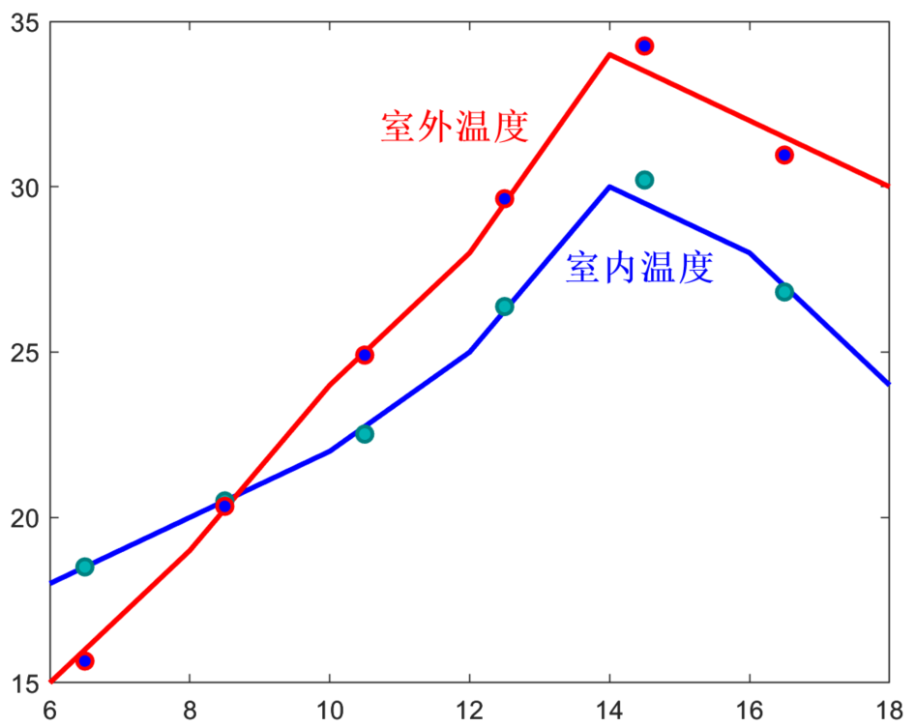
第五章：MATLAB数据分析与多项式计算
例5-11：命令如下：
h = 6:2:18;
t = [18,20,22,25,30,28,24; 15,19,24,28,34,32,30]’;
XI = 6.5:2:17.5; YI = interp1(h,t,XI,"spline") %用3次样条插值计算
scatter(XI,YI(:,2),'MarkerEdgeColor','r','MarkerFaceColor','b', 'LineWidth',1.5)
样条插值计算结果

Slide 27
第五章：MATLAB数据分析与多项式计算
二维数据插值
在MATLAB中，提供了解决二维插值问题的函数interp2，其调用格式为：Z1 = interp2(X,Y,Z,X1,Y1,'method‘)。
其中X,Y是两个向量，分别描述两个参数的采样点，Z是与参数采样点对应的函数值，X1,Y1是两个向量或标量，描述欲插值的点。Z1是根据相应的插值方法得到的插值结果。method的取值与一维插值函数相同，但不支持‘pchip’。X,Y,Z也可以是矩阵形式。同样，使用“linear”和“nearest”，X1,Y1的取值范围不能超出X,Y的给定范围，否则，会给出“NaN”错误。

Slide 28
第五章：MATLAB数据分析与多项式计算
例5-12：设z=x²+y² ，对z函数在[0,1]×[0,2]区域内进行插值。
1）产生数据 2）基于插值函数和方法进行插值
x = 0:0.1:1;
y = 0:0.2:2;
[X,Y] = meshgrid(x,y);
Z = X.^2+Y.^2;
插值表达式 | 描述
interp2(x,y,Z,0.5,0.5) | 在(0.5,0.5)点插值
interp2(x,y,Z,[0.5,0.6],0.4) | 在(0.5,0.4)和(0.6,0.4)处插值
interp2(x,y,Z,[0.5,0.6],[0.4,0.5]) | 在(0.5,0.4)和(0.6,0.5)处插值
interp2(x,y,Z,[0.5,0.6]',[0.4,0.5]) | 自动排列

Slide 29
第五章：MATLAB数据分析与多项式计算
例5-13：某实验对一根长10米的钢轨进行热源的温度传播测试。用x表示测量点0:2.5:10(米)，用h表示测量时间0:30:60(秒)，用T表示测试所得各点的温度(℃)，如下表。试用线性插值求出在一分钟内每隔20秒、钢轨每隔1米处的温度TI。
T
 | 0 | 2.5 | 5 | 7.5 | 10
0 | 95 | 14 | 0 | 0 | 0
30 | 88 | 48 | 32 | 12 | 6
60 | 67 | 64 | 54 | 45 | 41
h
X

Slide 30
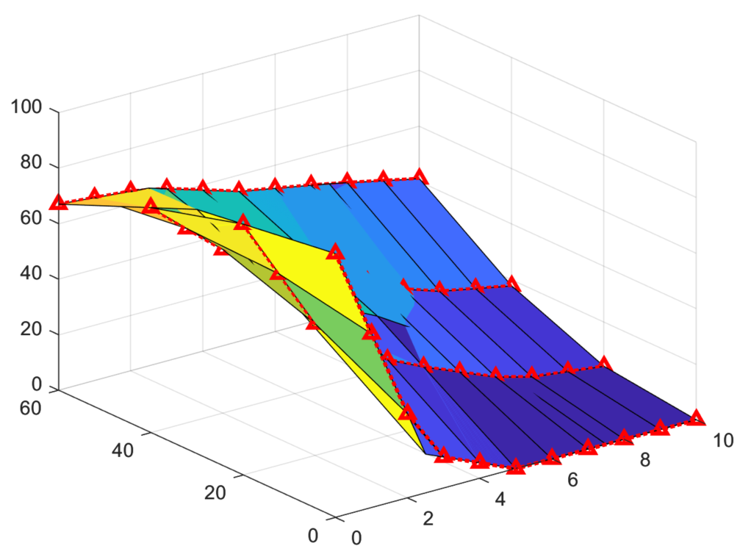
第五章：MATLAB数据分析与多项式计算
例5-13：代码如下。
x = 0:2.5:10;
h = [0:30:60]’;
T = [95,14,0,0,0;88,48,32,12,6;67,64,54,48,41];
xi = [0:10];
hi = [0:20:60]’;
TI = interp2(x,h,T,xi,hi)
surf(xi,hi,TI)
T
X

Slide 31
第五章：MATLAB数据分析与多项式计算
曲线拟合
与数值插值类似，曲线拟合的目的是基于已有的数据，用一个较简单的函数逼近一个复杂的或未知的函数关系。
在MATLAB中，用polyfit函数求最小二乘拟合多项式（原理）的系数，再用polyval函数按所得的多项式计算所给出的点上的函数近似值。polyfit函数的调用格式为：
[P,S] = polyfit(X,Y,m)
函数根据采样点X和采样点函数值Y，产生一个m次多项式P及其在采样点的误差向量S。其中X,Y是两个等长的向量，P是一个长度为m+1的向量，P的元素为多项式系数。polyval函数的功能是按多项式的系数计算x点多项式的值.

Slide 32
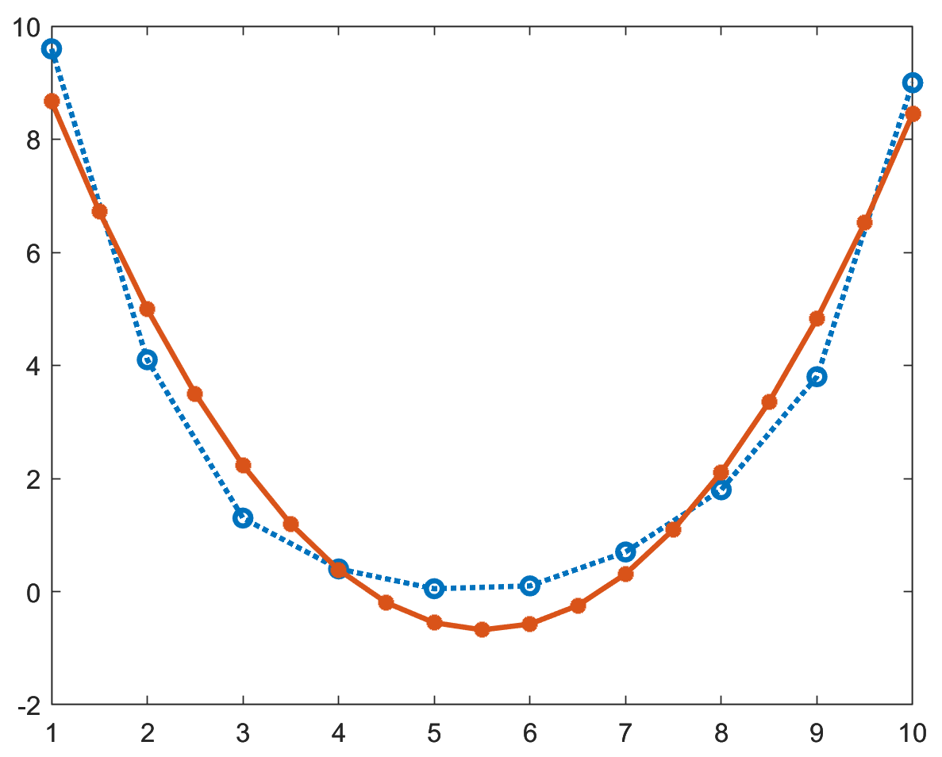
第五章：MATLAB数据分析与多项式计算
例5-14：已知数据表[t,y]，试求2次拟合多项式p(t)，然后求ti=1,1.5,2,2.5,…,9.5,10各点的函数近似值。
t = 1:10
y = [9.6 4.1 1.3 0.4 0.05 0.1 0.7 1.8 3.8 9]
p = polyfit(t,y,2) % 计算二次拟合多项式的系数
ti = 1:0.5:10
yi = polyval(p,ti)
plot(t,y,':o',ti,yi,'-*')
t | 1 | 2 | 3 | 4 | 5 | 6 | 7 | 8 | 9 | 10
y | 9.6 | 4.1 | 1.3 | 0.4 | 0.05 | 0.1 | 0.7 | 1.8 | 3.8 | 8.0
拟合曲线图

Slide 33
第五章：MATLAB数据分析与多项式计算
多项式计算
多项式之间的运算，其结果仍然是多项式。
多项式的四则运算
多项式的加减运算：系数向量相加减
多项式乘法运算：函数conv(P1,P2)用于求多项式P1和P2的乘积。这里，P1、P2是两个多项式系数向量。
例5-15：求多项式x^4+8x^3-10与多项式2x^2-x+3的乘积。
A = [1 8 0 0 -10]; B = [2 -1 3]; C = conv(A,B)
% C = 2 15 -5 24 -20 10 -30

Slide 34
第五章：MATLAB数据分析与多项式计算
多项式的四则运算
3. 多项式除法：函数[Q,r] = deconv(P1,P2)用于对多项式P1和P2作除法运算。其中Q返回多项式P1除以P2的商式，r返回P1除以P2的余式。这里，Q和r仍是多项式系数向量。deconv是conv的逆函数，即有P1=conv(P2,Q)+r。例子：略。

Slide 35
第五章：MATLAB数据分析与多项式计算
多项式的导函数
对多项式求导数的函数有：
1）p = polyder(P)：求多项式P的导函数；
2）p = polyder(P,Q)：求P·Q的导函数；
3）[p, q] = polyder(P,Q)：求P/Q的导函数，导函数的分子存入p，分母存入q；
上述函数中，参数P,Q是多项式的向量表示，结果p,q也是多项式的向量表示。（系数向量）

Slide 36
第五章：MATLAB数据分析与多项式计算
例5-16：求有理分式 f(x) 的导数。
1）分子多项式系数向量：P = [1];
2）分母多项式系数向量：Q = [1,0,5];
3）调用函数polyder 对多项式除法表达式求导：
[p,q] = polyder(P,Q)；
p = -2, 0
q = 1 0 10 0 25 因此求导结果为：

Slide 37
第五章：MATLAB数据分析与多项式计算
多项式的求值
MATLAB提供了两种求多项式值的函数：polyval与polyvalm，它们的输入参数均为多项式系数向量P和自变量x。两者的区别在于前者是代数多项式求值，而后者是矩阵多项式求值。
代数多项式求值
polyval函数用来求代数多项式的值，其调用格式为：Y = polyval(P,x)。
若x为一数值，则求多项式在该点的值；若x为向量或矩阵，则对向量或矩阵中的每个元素求其多项式的值。

Slide 38
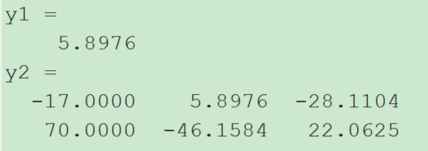
第五章：MATLAB数据分析与多项式计算
例5-17：已知多项式x⁴+8x³-10，分别取x=1.2和一个2×3矩阵为自变量计算该多项式的值。
A = [1 8 0 0 -10]; % 多项式系数向量
x = 1.2;
y1 = polyval(A,x)
X = [-1 1.2 -1.4; 2 -1.8 1.5];
y2 = polyval(A,X)

Slide 39
第五章：MATLAB数据分析与多项式计算
多项式的求值
2. 矩阵多项式求值
polyvalm函数用来求矩阵多项式的值，其调用格式与polyval相同，但含义不同。polyvalm函数要求自变量 x 为方阵，它以方阵为自变量求多项式的值。
设A为方阵，P为多项式x³-5x²+8的系数向量，则polyvalm(P,A)等于 A*A*A-5*A*A+8*eye(size(A))。
% ones(size(A)) 表示与矩阵A同维度的全1矩阵

Slide 40
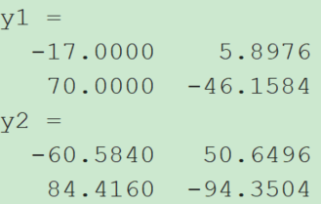
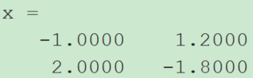
第五章：MATLAB数据分析与多项式计算
例5-18：已知多项式x⁴+8x³-10，取x为一个2×2矩阵为自变量，分别用polyval和polyvalm计算该多项式的值。
A = [1 8 0 0 -10]; % 多项式系数向量
x = [-1 1.2;2,-1.8]; % 2×2矩阵
y1 = polyval(A,x)
y2 = polyvalm(A,x)

Slide 41
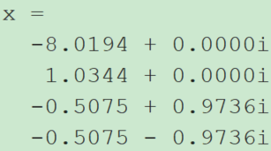
第五章：MATLAB数据分析与多项式计算
多项式求根
n次多项式具有n个根，这些根可能是实根，也可能含有若干对共轭复根。MATLAB提供的roots函数用于求多项式的全部根，其调用格式为：x = roots(P)，其中P为多项式的系数向量，求得的根赋给向量x，即x(1), x(2), …, x(n)分别代表多项式的n个根。
例5-19：求多项式x⁴+8x³-10的根。
命令如下：
A = [1,8,0,0,-10]; % 提取多项式的系数向量
x = roots(A) % 调用roots函数求根

Slide 42
第五章：MATLAB数据分析与多项式计算
多项式求根
若已知多项式的全部根，则可用poly函数还原该多项式的系数向量，其调用格式为：P = poly(x)，其中x为具有n个元素(根)的向量。
例5-21：已知
1）计算f(x) = 0的全部根；
2）由方程f(x) = 0的根构造一个多项式g(x)，并与f(x)进行对比。
P = [3, 4, -5, -7.2, 5];
X = roots(P) % 求方程f(x) = 0的根
G = poly(X) % 根据根X，构造多项式系数向量G

Slide 43
第五章：MATLAB数据分析与多项式计算
多项式求根
例5-21中方程f(x) = 0方程的根为
X =
-1.4909 + 0.6227i
-1.4909 - 0.6227i
1.0267 + 0.0000i
0.6218 + 0.0000i
由根X所构建的多项式系数向量为
G =
1.0000 1.3333 -1.6667 -2.4000 1.6667
对比P和G：
P = [3, 4, -5, -7.2, 5]
G = [1,1.3,-1.67,-2.4,1.67]
P与G之间成倍数关系，这并不影响方程的求解。

